Slide 1
SIMS
Secondary Ions Mass Spectrometry
Vítězslav Otruba

Slide 2
Interakce iontů s pevnou látkou
Interakce iontů o energii 1eV až 1 MeV s povrchem pevné látky je provázena řadou jevů jako je:
- zpětný rozptyl primárních iontů
- radiační poškození vzorku
- odprašování povrchových vrstev vzorku
- záchyt a reemise primárních částic
- implantace primárních iontů ve vzorku
- emise sekundárních iontů
- excitace atomových hladin vzorku spojená s emisí fotonů a elektronů

Slide 3
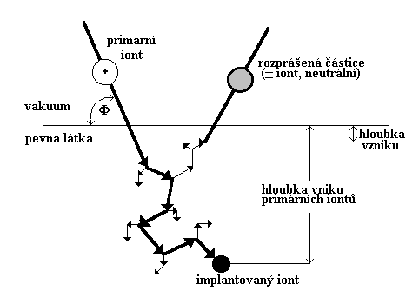
Interakce iont-pevná látka
Teoretický popis jevu rozprašování vychází ze dvou různých pojetí - buď je to důsledek vypařování materiálu z "tepelných klínů", oblastí se zvýšenou teplotou vytvořených v místě dopadu jednotlivých primárních iontů nebo na základě srážkového kaskádního procesu, kdy jsou rozprašovány jednotlivé povrchové atomy, kterým při rozvoji kaskády byla předána dostatečná energie.

Slide 4
Mechanismus interakce iontů s pevnou látkou
Vzhledem k tomu, že i při nejnižší energii iontů je vlnová délka de Broglieho vlny iontu v porovnání s mřížkovou konstantou pevné látky řádově menší, lze dostatečně přesně popisovat interakce iontů s pevnou látkou klasicky jako pružnou srážku dvou hmotných bodů (binární srážka), při zachování energie a hybnosti sledovaného systému. Interakce iontů s atomy lze rozdělit podle toho, zda se interakce zúčastní pouze jádra atomů nebo i elektronový obal atomů na jaderné a elektronové. Při elektronových srážkách dochází k ionizaci elektronových hladin atomů za současné emise charakteristického rtg. záření nebo Augerových elektronů při deexcitačních a deionizačních

Slide 5
Odprašování
1 – 30 eV | 30 – 1000 eV | 1 – 30 keV | 30 – 1000 keV
-začíná od 20eV -malý výtěžek pod 0,001 | -pro všechny ionty i atomy -výtěžek roste lineárně k 1 při 1keV -kontaminace ovlivňuje odprašování | -maximum pro lehké ionty při cca.10keV,pro těžké 100keV -výtěžek řádu 1 atom/iont | -výtěžek klesá -některé odprášené atomy jsou ionisová- ny a excitová-ny.

Slide 6
Emise sekundárních iontů
1 – 30 eV | 30 – 1000 eV | 1 – 30 keV | 30 – 1000 keV
-potenciální emise -kinetická emi- se nulová -výtěžek 0,25 | -potenciální emise převládá -práh kinetické emise ≈ 500eV | -potenciální emise klesá -kinetická emise několik eV/iont | -výtěžek ki- netické emise klesá pro leh- ké ionty, pro těžké stoupá

Slide 7
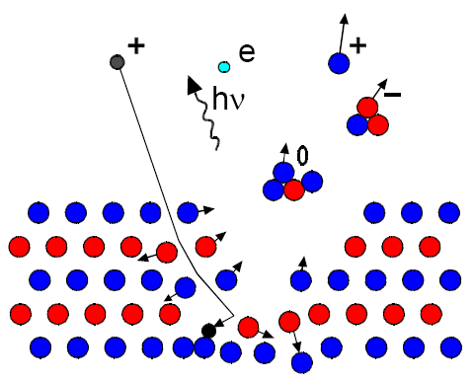
Metoda SIMS
využívá energetického svazku částic (0,2 keV – 20 keV) k erozi povrchu studovaného materiálu.
Odprášené částice nesou informaci o studovaném povrchu materiálu. Jistá frakce těchto částic je během odprašování ionizována. Tyto tzv. sekundární ionty jsou analyzovány pomocí hmotnostního spektrometru

Slide 8
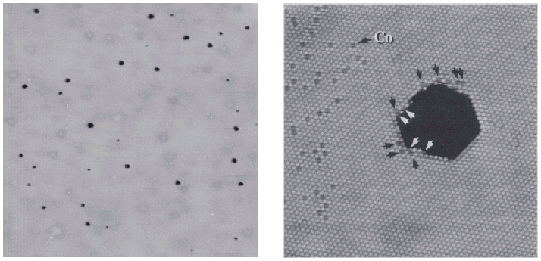


Zobrazení skutečného povrchu po dopadu vysokoenergiových částic
Povrch platiny (111) po dopadu argonových iontů (5 keV) , rastrovací tunelová mikroskopie (STM). Každý z kráterů je způsoben dopadem jednoho argonového iontu

Slide 9
Fenomén odprašování 1
Při bombardování povrchu vzorku ionty s dostatečnou energií dochází k emisi elektronů, fotonů a povrchových částic v ionizovaném, neutrálním nebo excitovaném stavu. Většina odprášených částic je neutrální, část je ionizována a jen zlomek iontů detekujeme. Při studiu odprašování je třeba zohlednit jevy ovlivňující nejen vlastnosti odprašovaných částic, ale i změny ve složení odprašovaného materiálu. Mezi nejvýznamnější patří:
promíchávání atomů,
matricový efekt,
preferenční odprašování,
vliv povrchové vazebné energie,
Gibbsova povrchová segregace,
změna topografie povrchu,
difúze
chemické síly.

Slide 10
Fenomén odprašování 2
Při dopadu iontů s energiemi v oblasti jednotek keV dochází ke kaskádovým kolizím s atomy terče. Dopadající primární ionty pronikají pod povrch a způsobují promíchávání atomů v povrchové vrstvě, jejíž tloušťka je úměrná energii dopadajících iontů. Hybnost a energie primárních iontů je rozdílně předávána jednotlivým atomům. Promíchávání atomů je po přímých srážkách primárních částic s atomy vzorku anizotropní („recoil mixing“), v další fázi je promíchávání izotropní („cascade mixing“). Pohyb atomů zvyšuje radiační difúze („radiation enhanced diffusion“). Tato difúze je termálně aktivovaná bombardováním vzorku a umocněná vyšší koncentrací vakancí a defektů. Promíchávání atomů může být rovněž zvýšeno silným chemickým gradientem přítomným blízko povrchu vzorku, dochází tak k Gibbsově segregaci atomů.

Slide 11
Fenomén odprašování 3
Pokud odprašujeme vícesložkové materiály, koeficienty odprašování jednotlivých komponent jsou rozdílné. V důsledku toho dochází k obohacování povrchu jednou z komponent, zatímco druhá je tzv. přednostně odprašována.
Pokud je povrch nabíjen, elektrické pole způsobí migraci elektropozitivních prvků během bombardování směrem k povrchu, jsou tedy s časem rychleji (přednostně) odprašovány na rozdíl od elektronegativních prvků, které se naopak přemisťují do nižších oblastí promíchávané vrstvy.
Další z důvodů přednostního odprašování je rozdílná hmotnost atomů ve vzorku, tzv. hmotnostní efekt. Atomy s nízkou hmotností získávají velkou rychlost, díky tomu jsou pohyblivější a snadněji se dostávají na povrch, kde mohou být rovněž přednostně odprašovány.

Slide 12
Hloubkové profilování
Hloubkové profilování se používá k zjišťování koncentrace analytů v závislosti na hloubce od povrchu, ale i k stanovení hloubkového profilu multivrstevnatých struktur. Tato metoda se především používá k určení koncentrace v oblasti 10¹³ – 10²⁰ atomů/cm³ do hloubek až stovek μm.
Hloubkový profil daného prvku získáme měřením proudu jeho sekundárních iontů při současném odprašování. Koncentraci lze vyjádřit jako funkci času nebo hloubky pod povrchem. Ačkoli sekundární ionty pocházejí z nejvýše dvou až tří povrchových atomárních vrstev, odprášené ionty nenesou informaci pouze z této hloubky. Signál je ovlivněn řadou efektů, jako na př. promíchávání atomů, které způsobí, že tenká vrstva určitého prvku se bude jevit v hloubkovém profilu tlustší. Kvantifikaci této nepřesnosti, kterou definuje hloubkové rozlišení, lze provést pomocí naměřené šířky ostrého rozhraní nebo velmi tenké vrstvy (tzv. delta vrstvy)

Slide 13
Kalibrace hloubky
Při měření hloubkového profilu získáváme závislost proudu sekundárních iontů o zvolené hmotnosti na čase. Kalibraci časové osy na hloubku lze provést změřením hloubky kráteru vzniklého při odprašování. K tomuto účelu lze použít například profilometr nebo vhodnou optickou metodu.
Pokud odprašujeme vícevrstvý materiál, je žádoucí zohlednit různé odprašovací rychlosti jednotlivých vrstev. Rozdílné rychlosti odprašování mohou být rovněž způsobeny rozdílným chemickým uspořádáním.
Počáteční fáze odprašování jsou těžko definovatelné, obzvláště při použití O2+ iontů. Kyslík je velmi reaktivní a mění chemické složení povrchové vrstvy. Komponenty s vysokým koeficientem odprašování jsou přednostně odprašovány, vzniklý nedostatek je pak kompenzován jejich difúzí na povrch. Po určité době je nastolena rovnováha mezi difúzí a odprašováním. Díky této nestabilní fázi odprašování je v hloubkovém profilu těžko odstranitelná systematická chyba.
Při hloubkovém profilování je velmi důležité, aby odprašování bylo pokud možno rovnoměrné, tedy aby se proudová hustota svazku s polohou na vzorku měnila minimálně. Toho lze dosáhnout například velkým průměrem svazku, ale výhodnější je svazek rozmítat.
Nerovnoměrné odprašování vytváří ve vzorku kráter nevhodného tvaru a hloubkový profil je degradován ionty pocházejícími z jeho stěn.
Promíchávání atomů způsobené dopadem vysokoenergiových primárních iontů snižuje hloubkové rozlišení. Vytváří se tzv. modifikovaná vrstva („altered layer“), jejíž tloušťka s vyšší energií primárních iontů roste. Pronikání jednotlivých atomů do různých hloubek závisí i na jejich hmotnosti. Pro energii v řádu keV je tloušťka promíchávané vrstvy několik jednotek nm.

Slide 14
Kvantifikace
Kvantifikace složení analyzovaného materiálu s použitím dat z literatury je možná s chybou od 40% do 5 %, vyšší přesnost vyžaduje použití standardů a kalibraci konkrétního přístroje.
Jeden z nejdůležitějších parametrů pro kvantifikaci je ionizační účinnost, tedy poměr sekundárních iontů daného druhu vůči celkovému počtu těchto odprášených částic. Největší vliv na ionizační účinnost má ionizační potenciál a elektronová afinita.
Ionizační účinnost se pro jednotlivé prvky liší až o čtyři řády. Pravděpodobnost ztráty elektronu je vyšší pro elektropozitivní prvky. Ta se ještě zvýší při použití primárních iontů O2+, tyto prvky pak analyzujeme jako kladné ionty. Při analýze elektronegativních prvků, zvláště těch, které mají vysokou elektronovou afinitu, se často využívá elektropozitivních vlastností Cs+ primárních iontů, detekujeme pak prvky jako záporné ionty.
Nezanedbatelný vliv na kvantifikaci mají parametry použitého přístroje, a to propustnost, citlivost detektoru a vlastnosti primárního svazku.
Mezi nejdůležitější patří kvantifikace pomocí relativních citlivostních faktorů (RSF), vnitřních identifikátorů, detekcí MCs+ iontů (M – libovolný prvek) a pomocí škály standardů s různou koncentrací příměsí. Spolehlivou kvantitativní
analýzu lze těmito metodami provádět pouze u koncentrací příměsí do 1 % v matrici. Při vyšších koncentracích dochází k efektům s těžko predikovatelnými trendy.

Slide 15
Režimy SIMS
Podle intenzity odprašování a způsobu práce dělíme SIMS na:
dynamický ( intenzivní odprašování )
statický ( povrch není odprašováním prakticky narušen )
rastrovací ( fokusovaný paprsek primárních iontů vytváří rastr na povrchu vzorku podobně jako elektronový rastrovací mikroskop ).
iontový mikroanalyzátor pracující se sekundárními ionty (obvykle v dynamickém režimu ).

Slide 16
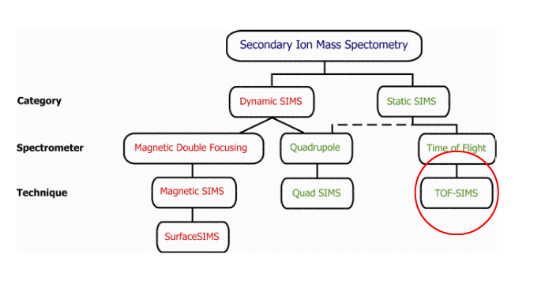
SIMS techniky

Slide 17
Instrumentace SIMS
Přístroje SIMS se skládají obvykle z těchto částí:
zdroje primárních iontů s urychlovací, fokuzační a rastrovací iontovou optikou
hmotnostního filtru primárních iontů
komory vzorku s manipulátorem vzorků
optiky sekundárních iontů a analyzátoru energie
hmotnostního spektrometru
detektoru a registrace hmotnostního spektra
vakuového systému

Slide 18
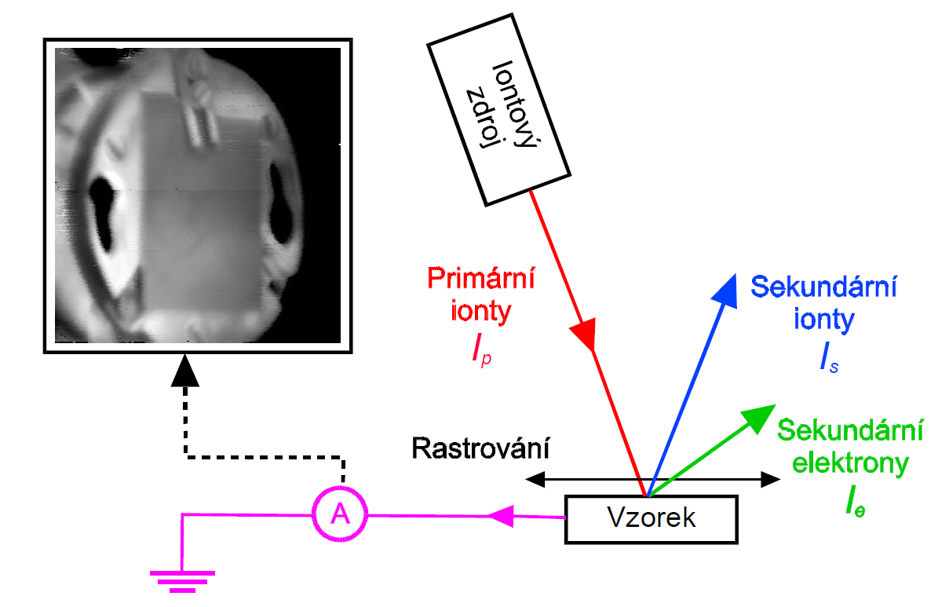

Slide 19
Iontová tryska
Požadavky kladené na zdroj primárních iontů - iontovou trysku jsou:
dostatečně veliký proud sekundárních iontů obvykle v mezích 10-9A až 10-2A
měnitelná energie primárních iontů
vysoká stabilita obou těchto parametrů
malá divergence iontového svazku

Slide 20
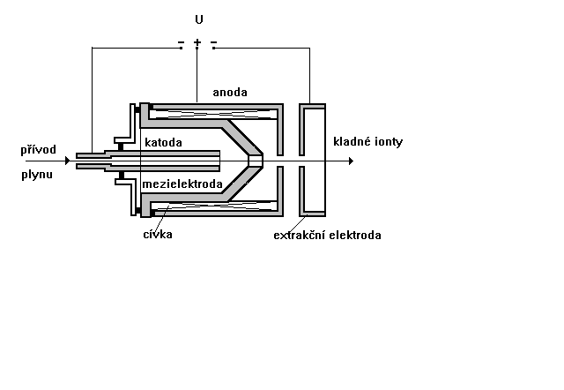
Duoplazmatron
Mezi katodu a anodu se vkládá napětí, které zapálí při relativně vysokém tlaku okolo 1Pa doutnavý výboj, který je vlivem mezielektrody a přiloženého magnetického pole koncentrován do úzkého kanálku mezielektrody. Elektrony ze vzniklého plazmatu ionizují plyn přiváděný do iontové trysky a vzniklé ionty jsou odsávány extrakční elektrodou.

Slide 21
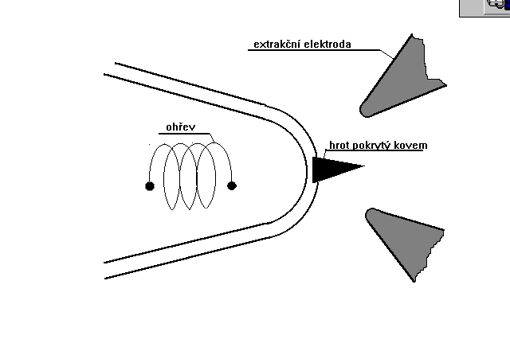
Iontové zdroje elektrohydrodynamické
jsou používány jako zdroje primárních svazků s velmi malou divergencí pro iontové mikroanalyzátory. Lze v nich získat ionty kovů, kterými je pokryt hrot, který je ohříván, takže kov je roztaven. Vlivem velmi silného elektrického pole mezi hrotem a extrakční elektrodou jsou ze hrotu odsávány ionty roztaveného kovu, např. Ga nebo In.
Zdroje primárních iontů jsou vybaveny unipotenciální čočkou, která fokusuje primární svazek na žádaný průměr.

Slide 22
Analyzovaný vzorek je umístěn na manipulátoru umožňujícím měnit úhel dopadu iontů a místo analýzy. Při bombardování vzorku dochází k odprašování částic povrchu do všech směrů. Ionizované částice jsou pomocí systému elektrostatických čoček extrahovány a fokusovány do vstupní apertury analyzátoru. Použití optiky u vstupní části analyzátoru zvyšuje propustnost systému, neboť může zvětšit prostorový úhel, ze kterého jsou ionty systémem zpracovány.
Energiové rozdělení odprášených částic má maximum v oblasti kolem 10 eV, avšak především vysokoenergiová část jednoatomových iontů může dosahovat energií v řádu stovek eV. Extrakční optika urychluje nízkoenergiové sekundární ionty na energii vhodnou pro použitý typ hmotnostního spektrometru. Pro kvadrupólový analyzátor je to energie v řádu desítek eV a pro magnetický sektorový analyzátor energie dosahují až jednotek keV. Hmotnostní analýzu lze provést pomocí kvadrupólového, TOF (Time of Flight) nebo magnetického analyzátoru.
Výběr detektoru iontů závisí na velikosti signálu sekundárních iontů, při vyšších proudech je používána Faradayova sonda, při nižších detektory s elektronovým násobičem.

Slide 23
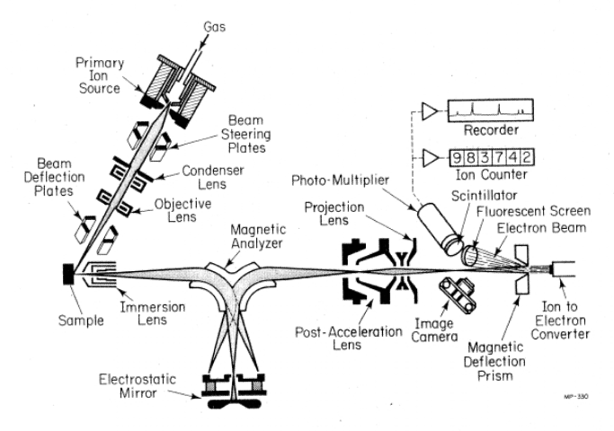
Cameca IMS 300

Slide 24
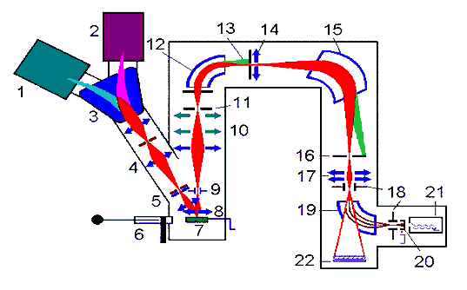
SIMS spektrometr s dvojitou fokusací
Dynamický sektorově-magnetický SIMS s dvojitou fokusací, který umoľňuje zobrazovací režimy iontového mikroskopu i mikrosondy. 1. Duoplazmatron, 2. Iontový zdroj cesia, 3. Hmotnostní filtr, 4. Apertury, elektrostatické čočky, 5. Vychylovací destičky, 6. Vakuová propust, 7. Vzorek, 8. Extrakční (imerzní) čočka, 9. Dynamické emitační destičky, 10. Elektrostatické čočky (tři polohy pro tři různá zvětšení iontového obrazu), 11. Kontrastní clona, 12. Elektrostatický filtr, 13. Výstupní štěrbina filtru, 14. Čočka hmotnostního analyzátoru, 15. Magnetický sektor, 16. Výstupní štěrbina, 17. Projekční čočky, 18. Polohování svazku, 19. Elektrostatický sektor, 20. Faradayova klícka, 21. Elektronový násobič, 22. Kanálovací destička s fluorescenčním stínítkem.

Slide 25
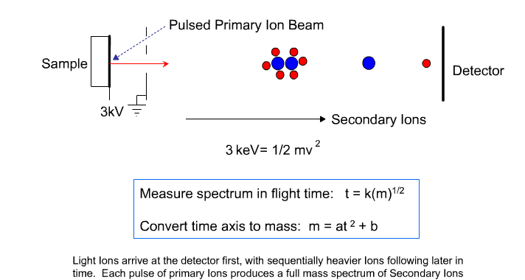
Princip TOF SIMS

Slide 26
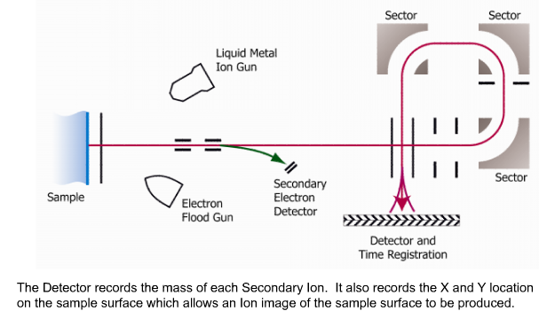
SIMS – TOF spektrometr

Slide 27
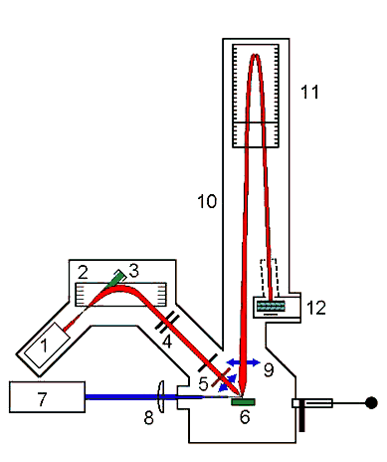
Kombinovaný spektrometr
TOF-SIMS/Laser-SNMS
1. Elektronově srážkový iontový zdroj, 2. Pulzní kondenzátor, 3. Faradayova klícka, 4. Kondenzátor, 5. Apertura, vychylování, unipotenciální čočka, 6. Vzorek, 7. Excimerový laser, 8. Křemenná čočka, 9. Extrakční čočka, 10. Volná letová dráha, 11. Reflektron, 12. Detektor (kanálovací destičky).

Slide 28
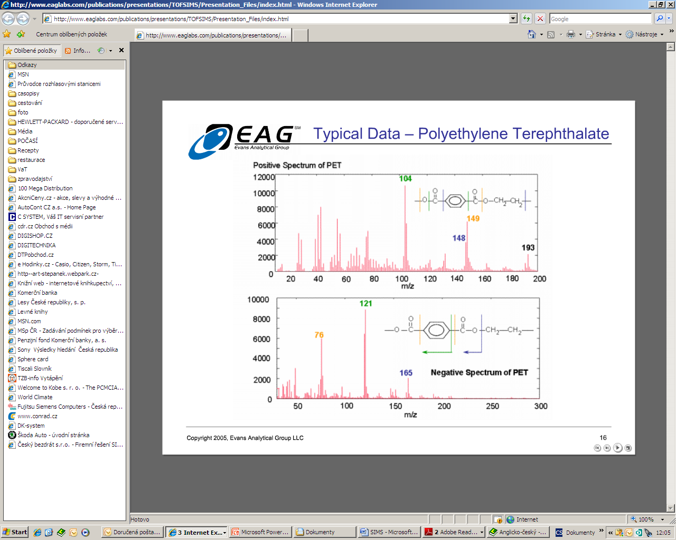
Typické spektrum polyethylen tereftalát

Slide 29
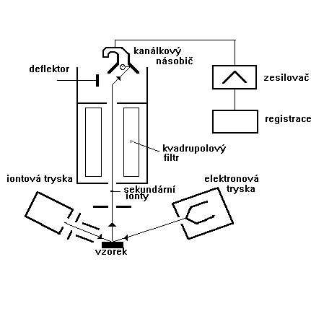
Schéma iontového mikroanalyzátoru
Zařízení pracuje s velmi nízkým tlakem v komoře vzorku 10-8Pa, který je nezbytný pro zabránění kontaminace povrchu vzorku a pro zajištění dostatečně velké střední volné dráhy sekundárních iontů

Slide 30
Aplikace SIMS
analýza koncentračních profilů prvků směrem do hloubky vzorku pomocí intenzivního odprašování
analýzu povrchů a tenkých vrstev při pomalém odprašování
analýzu prvků a sloučenin v malém objemu

Slide 31
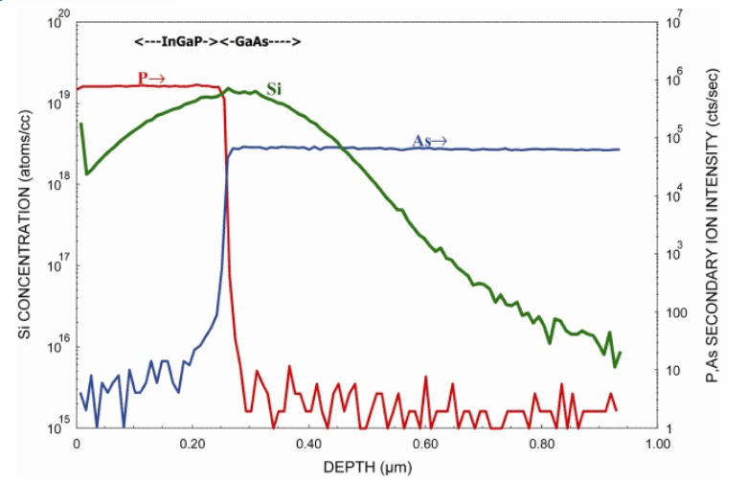
Hloubkový profil InGaP/GaAs s implantovaným Si

Slide 32
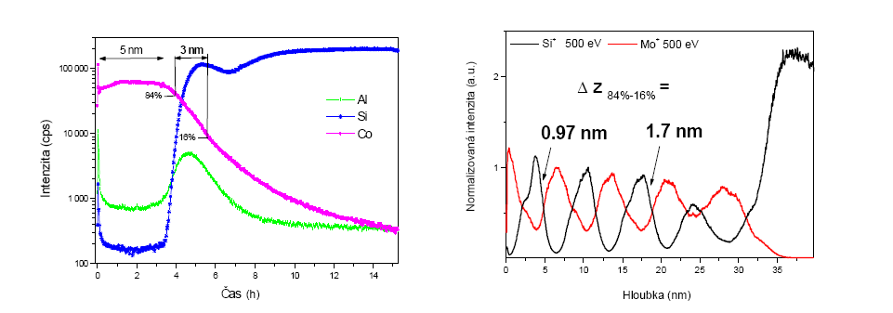
Hloubkové profily tenkých vrstev
Hloubkový profil multivrsty 4x(Mo/Si)/Mo
Na Si. Tloušťka vrstev je 3 nm
Hloubkový profil vrstvy Co (5 nm) na Si

Slide 33
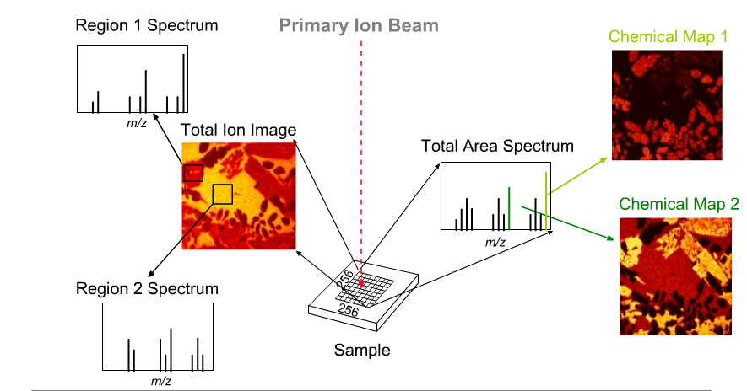
Zirkoniová keramika Al2O3-ZrO2-SiO2

Slide 34
Možnosti, výhody a nevýhody iontové mikrosondy
Hloubkový dosah minimální (analyzuje se pouze povrch), je možné hloubkové profilování "odleptáním" povrchové vrstvy a následnou analýzou
Pomocí SIMS se získávají údaje o lokální koncentraci jednotlivých izotopů, čehož se využívá např. při stanovování abs. Stáří (např. 207Pb/206Pb).
Meze detekce se pohybují v řádu ppm, lze analyzovat prvky od vodíku včetně.
Silný matrix efekt => složité korekce, potřeba standardů složením i obsahy stopových prvků blízkých analyzovanému materiálu.
Problémy: dosud nejsou vyřešeny interference všech prvků, korekce, vysoká cena.

